Slide 1
Persistencia de Datos
Persistencia
Las aplicaciones requieren datos persistentes
Los objetos viven en memoria mientras esté activa la JVM.
Java puede persistirlos:
    Como Objetos.
    Como Valores.
2010
Lenguajes Visuales

Slide 2
Persistencia de Datos
Como Objetos.
  Relaciones, asociaciones y ciclos de vida de objetos.
  Herencia y polimorfismo.
  Re-uso de patrones basados en polimorfismo (ej.: Strategy)
Lo bueno: Buen nivel de re-uso, incluso en distintos proyectos.
Lo malo: El manejo de JDBC y SQL puede ser complejo
Como Valores.
  Resultados de consultas SQL son cargados en forma tabular
  La capa de presentación muestra vistas de datos tabulares
  La lógica accede a los datos, usando filas y columnas
Lo bueno: Es fácil, mucha experiencia, bueno para reportes
Lo malo: La lógica de negocio está en la BD y es difícil de re usar.
2010
Lenguajes Visuales

Slide 3
Persistencia de Datos
  ¿Cuál es el problema de la persistencia de datos en aplicaciones Orientadas a Objetos?
  …El estado de los objetos sobrevive al proceso que los crea…
  ¿Y donde se persiste el estado de esos objetos?
  …en una base de datos relacional…
  Esto nos plantea 5 inconvenientes a considerar:
2010
Lenguajes Visuales

Slide 4
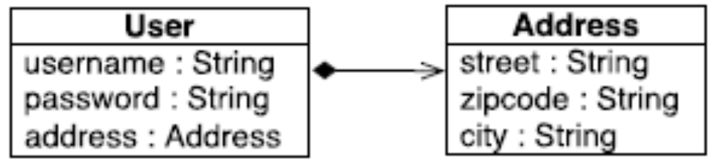
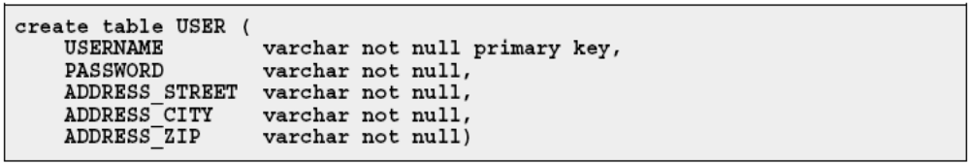
Persistencia de Datos
1. El problema de la granularidad
¿Es posible crear nuevos tipo de datos en SQL?
Generalmente, disponemos de los tipos de datos nativos del motor de base de datos:
2010
Lenguajes Visuales

Slide 5
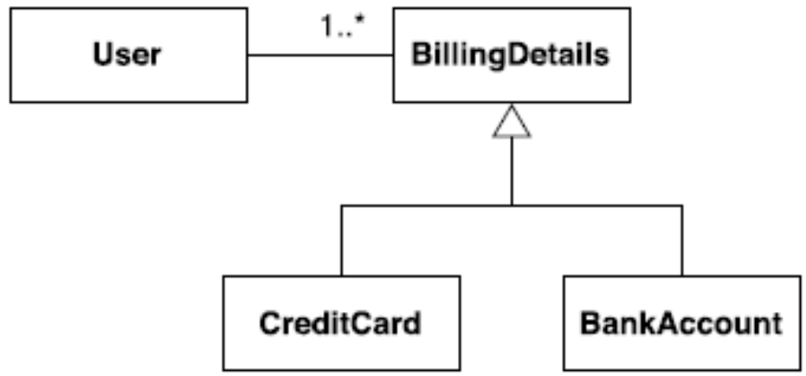
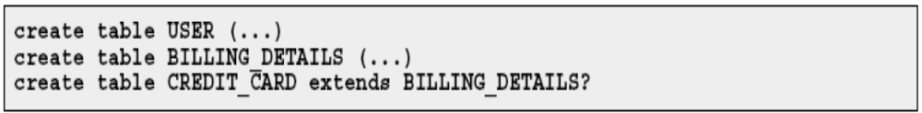
Persistencia de Datos
2. El Problema de los Subtipos (herencia/jerarquía de clases).
No podemos heredar o extender tablas
2010
Lenguajes Visuales

Slide 6
Persistencia de Datos
3. Problema de la identidad
Identidad de objetos (compara ubicación en memoria):
a == b
Igualdad de objetos (debe ser redefinido por el usuario): a.equals(b)
Analizando la clave primaria obtenida de una base de datos:
a.getId().equals(b.getId())
Estos tres casos suelen dar distintos resultados.
2010
Lenguajes Visuales

Slide 7
Persistencia de Datos
4. Problema de las asociaciones
Las relaciones en JAVA se representan como:
  Referencias a objetos
  Colecciones de referencias a objetos
En una base de datos relacional, las relaciones son:
  Copias de valores de la Clave Primaria.
  La Integridad Relacional se mantiene con Claves Foráneas
Las diferencias más notorias son:
  Las referencias tiene dirección, las claves foráneas no.
  Las multiplicidades muchos-a-muchos necesitan una tabla intermedia.
2010
Lenguajes Visuales

Slide 8
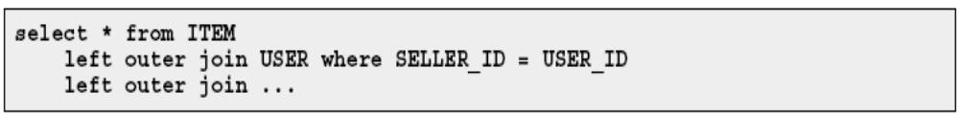
Persistencia de Datos
5. Problema de la navegación
En JAVA, nosotros navegamos punteros
En SQL, nosotros usamos varios SELECTs:
O un JOIN:
2010
Lenguajes Visuales

Slide 9
Persistencia de Datos
¿Cuáles son las soluciones para resolver estas diferencias Objeto Relacional?
SQL/JDBC + algunos patrones de diseño (DAO)
Mapeo Objeto/Relacional (ORM)
Vamos a plantear una serie de aspectos a analizar antes de comenzar con nuestra estrategia de persistencia.
2010
Lenguajes Visuales

Slide 10
Persistiendo Objetos
Clasificación:
Clasificación de objetos según el punto de vista de la persistencia:
Objetos transitorios: cuyo tiempo de vida depende directamente del ámbito del proceso que los instanció.
Objetos Persistentes: cuyo estado es almacenado en un medio secundario para su posterior utilización, por lo que su tiempo de vida es independiente del proceso que los instanció. Podemos definir una subcategoría:
  Clases/objetos del tipo entidad.
  Clases/objetos del tipo valor (o componentes).
2010
Lenguajes Visuales

Slide 11
Persistiendo Objetos
Características de una Entidad:
Tienen identificador de base de datos propio
Tienen valor de clave primaria propio
Tiene ciclo de vida propio
Existen en forma independiente de cualquier otra instancia
Pueden ser referenciado por otras instancias
Ejemplo: Persona, Auto, Universidad
2010
Lenguajes Visuales

Slide 12
Persistiendo Objetos
Características de un componente o “tipo valor”:
No tienen identificador de base de datos propio.
siempre se identifican por el identificador de la entidad “dueño” o “padre”
Tiene ciclo de vida dependiente de la entidad “padre” (si eliminan al padre, eliminan al componente o tipo valor)
No puede ser referenciado por otras instancias, solo por la entidad padre.
Ejemplo: String, Dirección, Date
(Son casos típicos de relaciones de composición)
2010
Lenguajes Visuales

Slide 13
Persistiendo Objetos
1. Objetos simples:
Guardar: El objeto es persistido en una tabla con identificador con los datos correspondientes en las columnas de una tabla.
Obtener: Se crea un Objeto con los valores de las columnas.
Obtener Todos: Se crea una colección y se crean los objetos con los valores de las filas de la tabla que cumplan alguna condición. Si no hay filas la colección se devuelve inicializada.
Eliminar: Se eliminará la fila correspondiente al objeto.
Actualizar: Se actualizará todas las columnas de la fila correspondiente al objeto en cuestión.
2010
Lenguajes Visuales

Slide 14
Persistiendo Objetos
2.a Relación de composición Uno a Uno Unidireccional
Guardar Padre: El objeto padre y objeto hijo son persistidos en una sola tabla.
Obtener Padre:
  Se crea un objeto del tipo Padre y se le asignan los valores correspondientes.
  Se crea un objeto del tipo Hijo y de le asignan los valores correspondientes.
  Se realiza la asociación.
  Nota: No se puede obtener al hijo en forma independiente
Actualizar Padre: Se actualizará el objeto Padre y los datos del Hijo.
Eliminar Padre: Se elimina tanto al padre como al Hijo.
2010
Lenguajes Visuales

Slide 15
Persistiendo Objetos
2.b Relación de composición Uno a Muchos Unidireccional
Guardar Padre: Los datos del padre y del los hijos son persistidos en distintas tablas.
  Se guarda los datos del Padre en la tabla padre.
  Se guardan los datos de los hijos en la tabla hijo.
  Se realiza asociación (FK - PK).
Obtener Padre:
  Se crea un objeto Padre
  Se obtienen los Hijos del Padre. Se agregan los hijos a una colección
  Se realiza a asociación.
2010
Lenguajes Visuales

Slide 16
Persistiendo Objetos
2.b Relación de composición Uno a Muchos Unidireccional (cont)
Actualizar Padre:
  Se actualizará los datos del objeto Padre.
  Se eliminarán todas las foreign keys de los hijos que tienen dicho .
  Se actualizarán los datos de los hijos que tienen identificador.
  Si hay hijos sin identificador (son considerados como hijos nuevos), se creará la fila correspondiente.
  Se realiza la asociación.
  Si hay hijos sin padre, son eliminados.
Eliminar Padre:
  Se eliminará las filas de los Hijos del Padre (Por la relación de composición)
  Se eliminará al padre.
2010
Lenguajes Visuales

Slide 17
Persistiendo Objetos
2.c Relación Muchos a Uno Unidireccional
Guardar Hijo:
Se guardan los datos del objeto hijo en la tabla Hijo.
Si el Padre está en estado PERSISTIDO se guarda la relación mediante la FK en la tabla del Hijo.
Si el Padre está en estado no PERSISTIDO se lanzará una excepción indicando que hay objetos en estado transitorio. (ROLLBACK de la transacción).
Obtener Hijo:
  Se crea un objeto del tipo Hijo. Se asignan los valores correspondientes.
  Si la columna con el FK tiene valores, se crea un Objeto Padre con los valores correspondientes
  Si la columna con el FK está en null, no existe padre asociado.
2010
Lenguajes Visuales

Slide 18
Persistiendo Objetos
2.c Relación Muchos a Uno Unidireccional (cont)
Eliminar Hijo:
  Se eliminará la fila que identifica al hijo.
Actualizar Hijo:
  Se actualizará los datos del objeto Hijo.
  Si el padre está en estado PERSISTIDO se guarda la relación mediante la FK en la tabla del Hijo.
  Si el padre está en estado NO PERSISTIDO, se lanzará una excepción indicando que hay objetos transitorios en la relación (ROLLBACK de la transacción).
Eliminar Hijo:
  Se eliminará la fila que identifica al hijo.
2010
Lenguajes Visuales

Slide 19
Persistiendo Objetos
2.c Relación Muchos a Uno Unidireccional (cont)
Obtener Padre:
  Se crea un objeto del tipo Padre y se le asignan los valores correspondientes a la fila.
Actualizar Padre:
  Se actualizará los datos del objeto Padre.
Eliminar Padre:
  Se eliminará la relación Hijo/Padre.
  Se eliminará el padre.
2010
Lenguajes Visuales

Slide 20
Persistiendo Objetos
2.d Relación Muchos a Muchos
(Utiliza una tabla intermedia)
Guardar Padre:
Persistir los datos del objeto padre.
Guardar en la tabla intermedia el ID del Padre y el ID del Hijo.
Si el Hijo está en estado no PERSISTIDO se lanzará una excepción indicando que hay objetos en estado transitorio. (ROLLBACK de la transacción).
Obtener Padre:
  Se obtiene un objeto del tipo Padre.
  Se obtienen los Hijos del Padre utilizando la tabla relación Padre Hijo. Se crea una colección y se agregan los hijos.
  Se realiza la asociación.
2010
Lenguajes Visuales

Slide 21
Persistiendo Objetos
2.d Relación Muchos a Muchos (cont)
Actualizar Padre:
  Se actualizará los datos del Padre.
  Se eliminarán todas las claves de los hijos que tienen dicho Padre.
  Se realiza la asociación.
Si hay un Hijo que está en estado no PERSISTIDO se lanzará una excepción indicando que hay objetos en estado transitorio. (ROLLBACK de la transacción).
Actualizar Hijo:
  Se actualizará los datos del objeto Hijo.
Eliminar Padre:
  Se eliminarán relaciones de los hijos con el padre.
  Se eliminará al padre.
2010
Lenguajes Visuales

Slide 22
Persistiendo Objetos
2.d Relación Muchos a Muchos (cont)
Eliminar Hijo:
  Se eliminará la fila que identifica al hijo.
  NOTA: No se eliminan los hijos huérfanos ya que la relación no es de composición.
2010
Lenguajes Visuales

